Slide 1
Сделай себя сам
Личностно - ориентированный классный час.
Презентацию подготовила :
заведующая библиотекой,
классный руководитель 10 «А» класса
ГОУ ЯО «Рыбинская
общеобразовательная школа»,

Slide 2
Все мы разные
Notes:
Все мы живём в обществе. И хотим мы этого или не хотим, должны принимать законы этого общества и следовать им, и конечно же чувствовать себя комфортно.
Вы понимаете, что общество – это не однородная однообразная масса людей. В нём существуют определённые прослойки (назовём их так).
Сегодня я предлагаю вам задуматься каким человеком вы бы хотели прожить эту жизнь и что можно сделать для того чтобы измениться.
И так начнём. У каждого человека должна быть какая-то цель в жизни, иначе существование становится бессмысленным.

Slide 3
Чего я хочу добиться?
Материальная это цель по своей сути или не материальная?
То что я хочу сделать, принесёт ли это другим пользу или только мне?
Как бы мне хотелось, чтобы люди относились ко мне?
Как мои поступки влияют на окружающих?
Notes:
Задайте себе такие вопросы:
-Чего я хочу добиться? Материальная это цель по своей сути или не материальная?
-То что я хочу сделать, принесёт ли это другим пользу или только мне?
-Как бы мне хотелось, чтобы люди относились ко мне?
Как мои поступки влияют на окружающих?

Slide 4
Notes:
Ответив на эти вопросы самому себе вы невольно задумаетесь о том, что вы из себя представляете и возможно захочется что нибудь поменять в жизни.

Slide 5
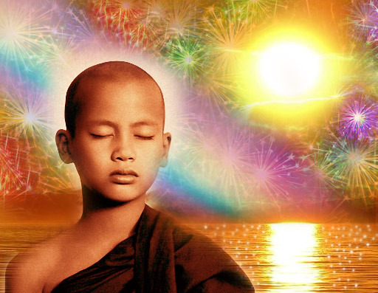
Состояние души человека, его внутренне содержание и красота – вот суть личности.
Notes:
Состояние души человека, его внутренне содержание и красота - вот суть личности. Ведь в наше время понятие личность связано с определением чего-то настоящего в человеке. И тогда мы говорим: « он имеет своё лицо».

Slide 6
Notes:
В психологии существует такой термин - самоактуализация.
Что включает в себя это понятие?
Этот термин включает в себя самосовершенствование и самовыражение. Стремление делать добро, достичь совершенства во всём, порядочность во всех отношениях, чувство красоты – вот что характеризует самоактуализирующихся людей.

Slide 7
Notes:
Такие люди хорошо ориентируются в жизни и занимают активную жизненную позицию, обладают чувством внутреннего контроля. Они обычно объясняют все свои жизненные успехи и неудачи только своим характером, поведением и способностями. Они не пеняют на случай, других людей и судьбу. Не смотря на все превратности жизни, они умеют любить её, ценить и оставаться оптимистами. Вних есть жизнеутверждающее начало, которое поддерживает их самих и тех людей, которые к ним тянутся, потому что они вселяют в них надежду и веру в лучшее и возможность преодолевать трудности и препятствия.

Slide 8
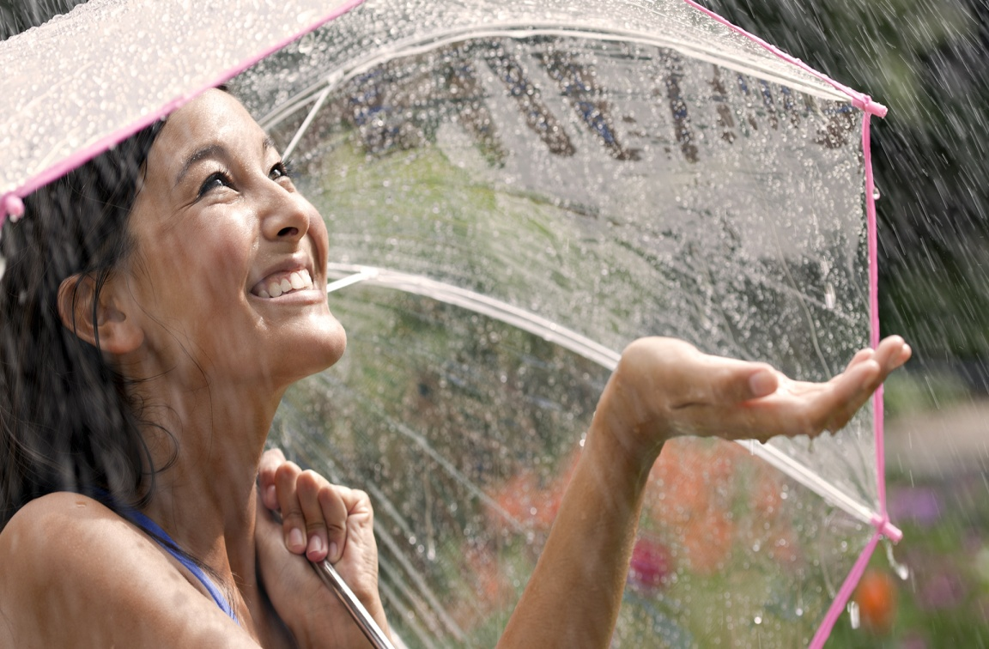
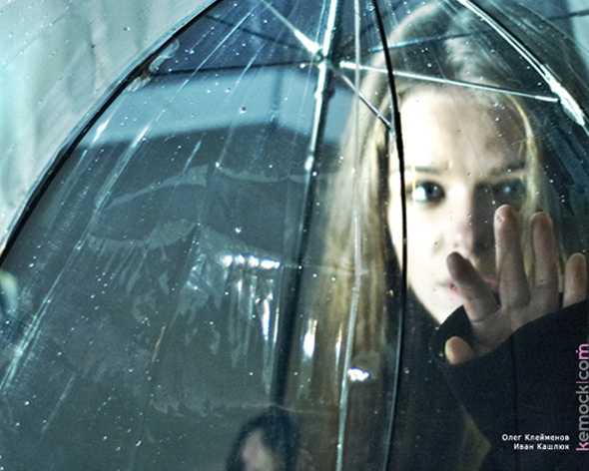
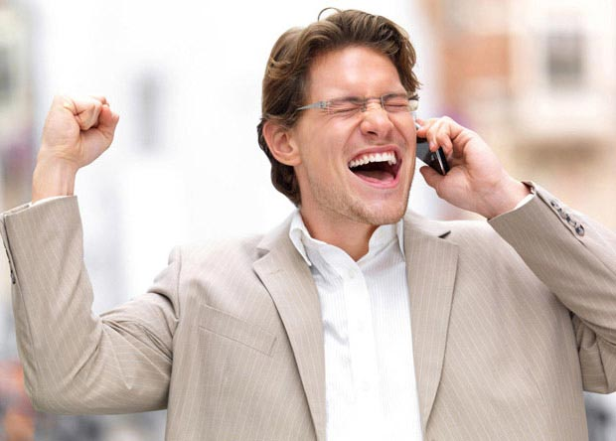
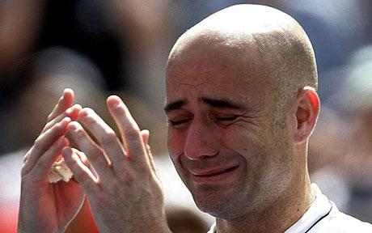
Notes:
Мне бы хотелось воспитать в себе это чувство оптимизма и жизнелюбия, чтобы уметь жить по правилу, о котором поётся в песне: «…любое время года (т.е. всё то, что даёт тебе жизнь) надо благодарно принимать». Ведь мир окружающий нас «не плохой и не хороший», а именно такой каким мы его воспринимаем.

Slide 9
ФИЛЬМ
Notes:
Давайте не будем пенять на внешние факторы формирующие нашу личность.(не благополучная семья, влияние друзей…) Я считаю, что человек в большей степени формирует себя сам. И начинать надо именно с работы над собой.
( фильм по щелчку «Пять секретов настоящего мужчины») Но так ли просто создать своё « Я»?

Slide 10
Они это смогли…
…а что мешает тебе?
фильм
Notes:
Это большая требовательность к себе, самокритичное отношение и, объективная самооценка поступков, отношения к работе, людям, к своим близким и т.д.
Самовоспитание даёт человеку многое. Вы становитесь умнее и наблюдательней. Развивается ваша память, речь. Работа над собой – это то высокое, на что способен человек.. Конечно это тяжкий труд, но и какое счастье и гордость за то, что смог создать себя и свою жизнь. Становясь лучше, совершеннее вы приносите пользу другим людям, а значит и всему обществу. Духовно и, конечно, физически развитый - счастлив. Он понимает и ощущает всю красоту жизни.
( фильм по щелчку «Самые крутые трюки. Экстрим.»)

Slide 11
Впечатляет?
А ведь они такие же как ты,
только для них не существует
слово «невозможно»
Notes:
Впечатляет? А ведь они такие же как ты, только для них не существует слово «невозможно»
А вот ещё несколько слайдов. На них люди немного не такие как вы, но они сумели найти гармонию с собой и миром.( быстро) 12- 19 слайд

Slide 13
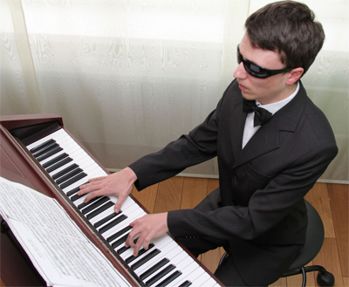

Slide 14
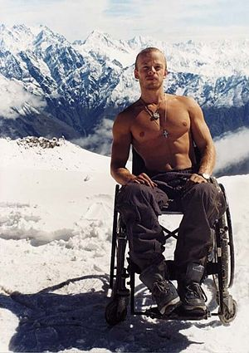

Slide 15
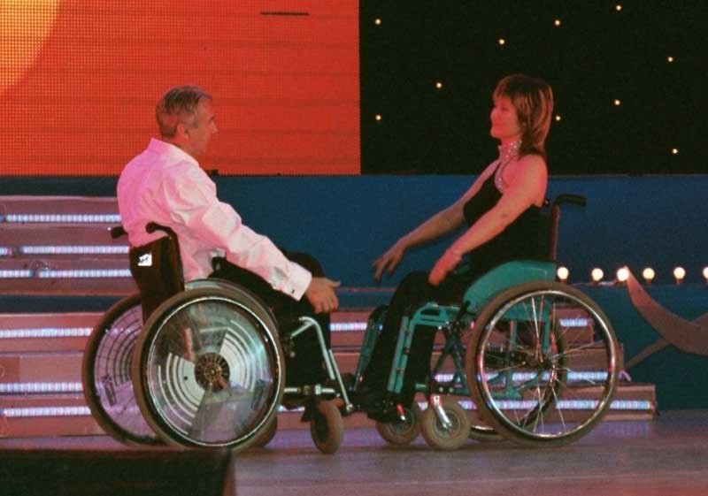

Slide 16
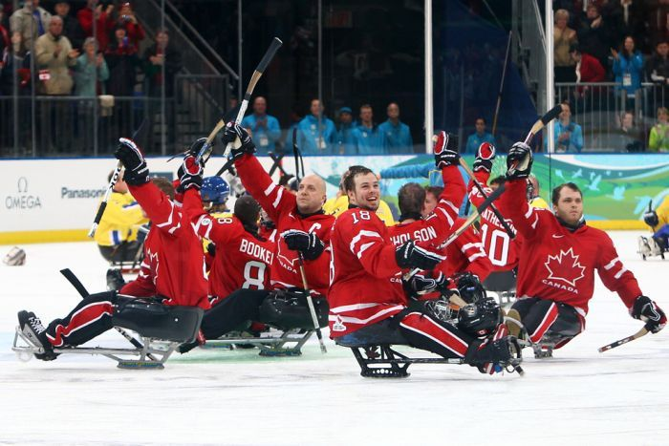

Slide 17
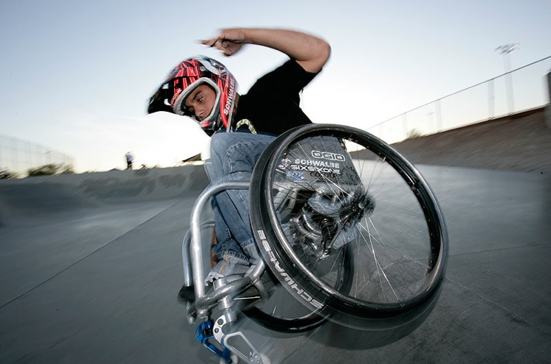

Slide 18
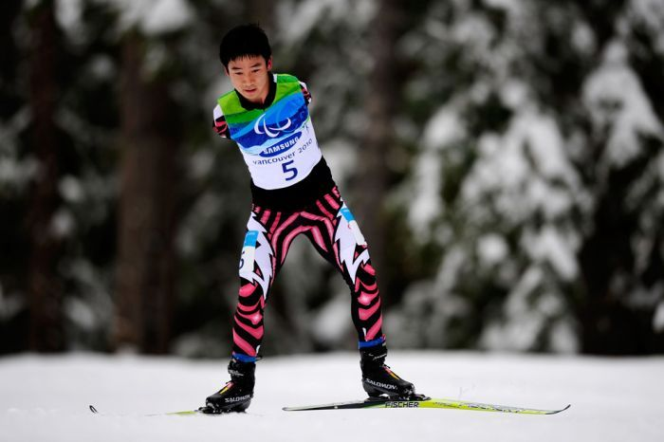

Slide 19
Маша Иовлева
3-х кратная чемпионка
параолимпийских игр

Slide 20
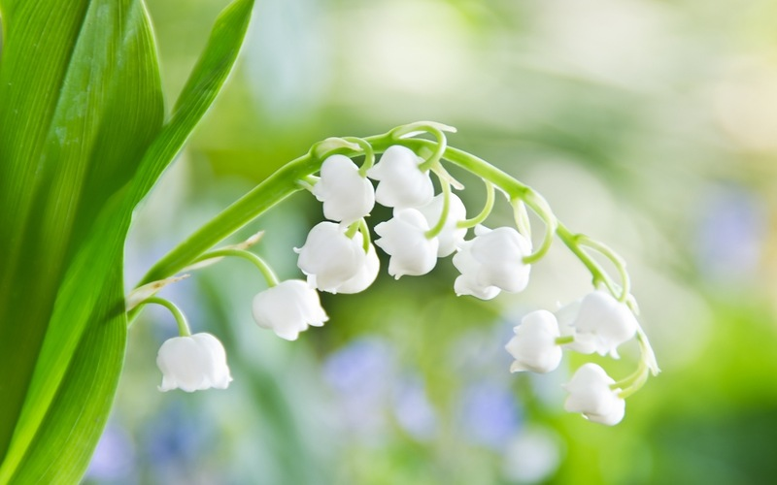
Как выглядит твоя мечта?
Notes:
Вернёмся к тому с чего начали.Жизненной цели человека.Цель жизни вытекает из потребностей существования. Мы чего-то желаем, к чему-то стремимся; у нас есть интересы, намерения, влечения.Исходя из этого мы начинаем действовать: планируем, определяем свои ценностные ориентации( или просто сказать желания, мечты). Всё это и есть цель жизни человека. Академик Павлов говорил, что у не имеющих цели людей ослабевает жизнеспособность.Такие люди даже больше подвержены заболеваниям. Не зря же говорят, что мы живём пока надеемся, т.е пока стремимся осуществить намеченную нами, жизненно важную для нас цель.
А как она выглядит ваша мечта ?(если её нет, то возможно прямо сейчас она у вас появится)
(Презентация: «Как выгядит твоя мечта?»)с 20 по 32 слайд

Slide 21
Такая она, твоя мечта?

Slide 22
А может…
домик на «Канарах»?

Slide 23
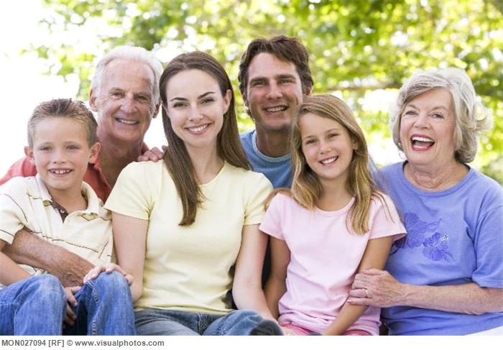
Мечтаешь о большой
дружной семье?

Slide 24
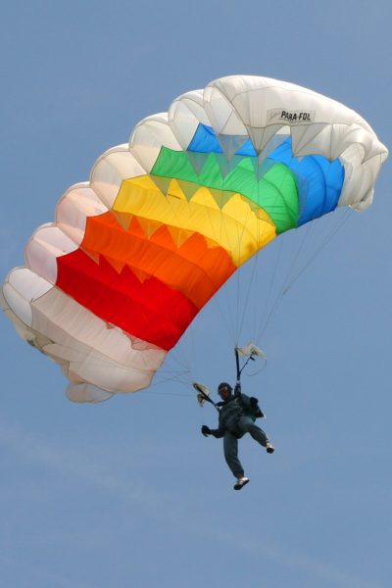
А может,
хочешь прыгнуть
с парашютом?

Slide 25
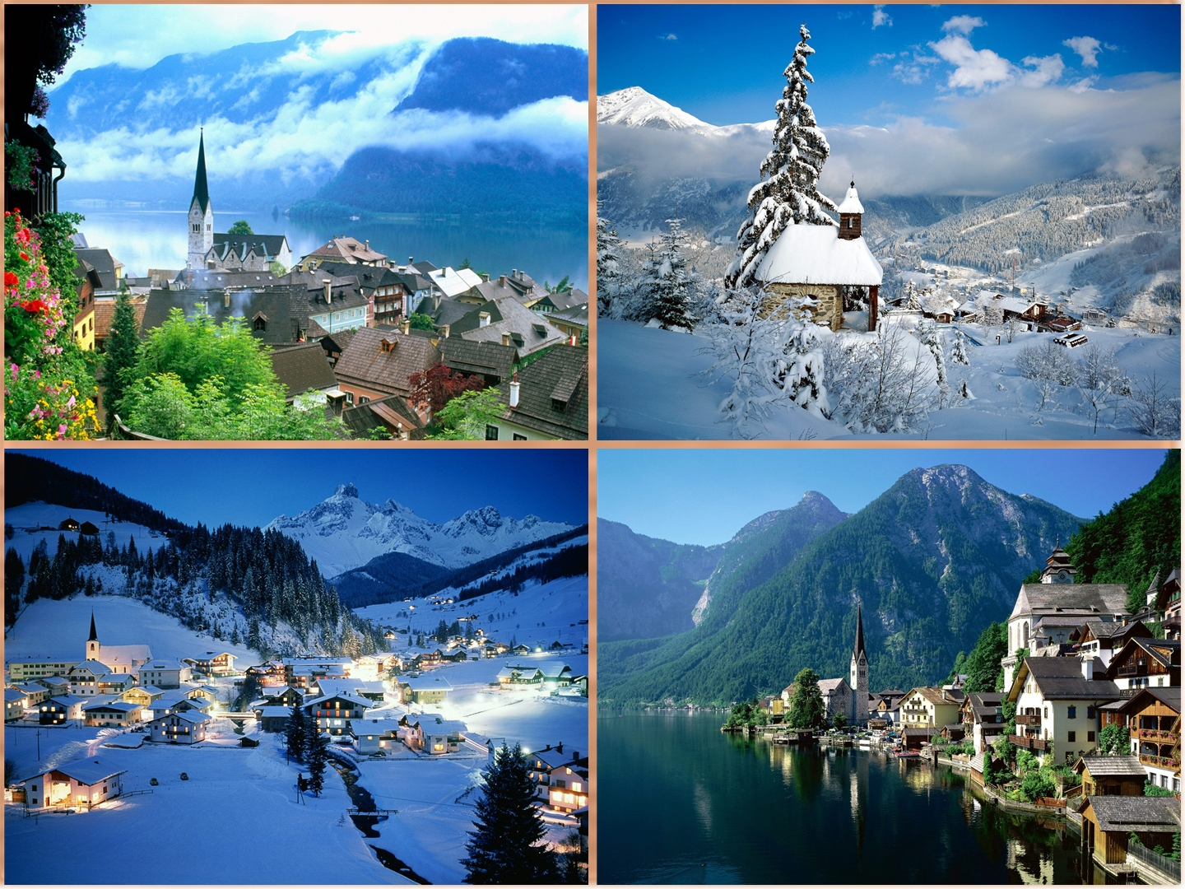
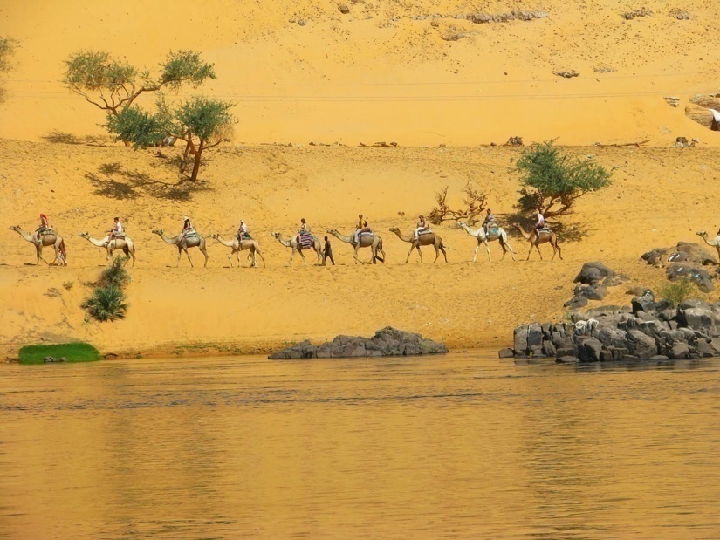
Мечтаешь путешествовать?

Slide 26
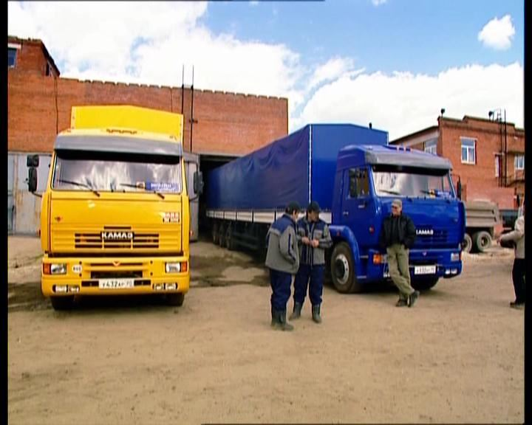
Может быть хочешь стать «дальнобойщиком»?

Slide 27
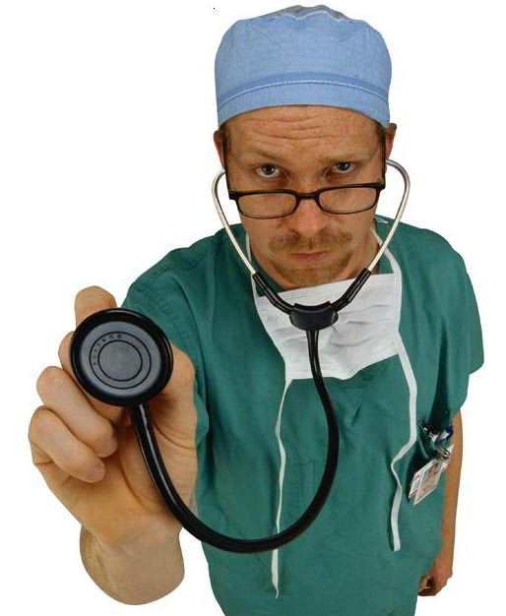
Быть доктором?

Slide 28
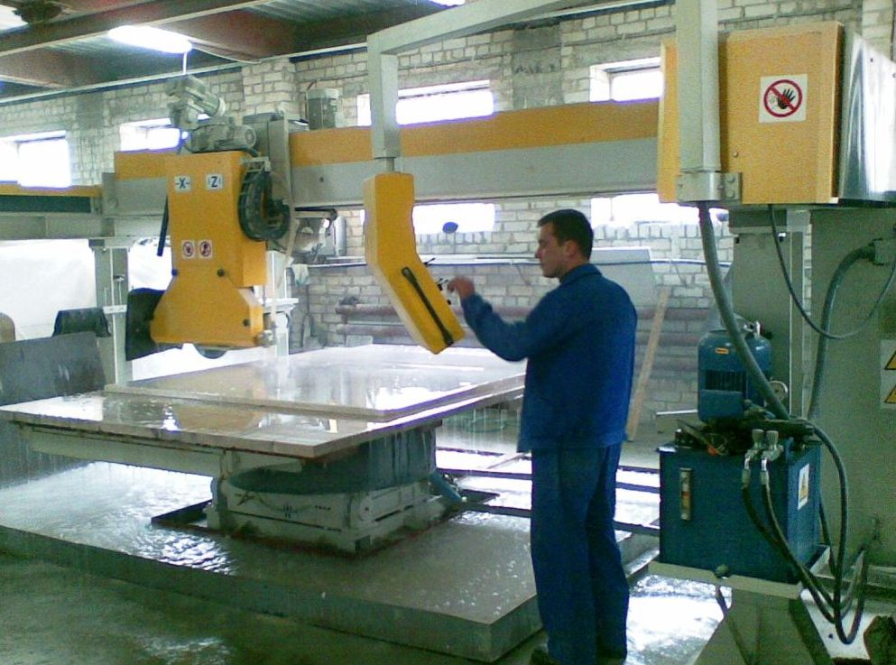
Управлять современным
станком с ЧПУ?

Slide 29
Строить красивые дома?

Slide 30
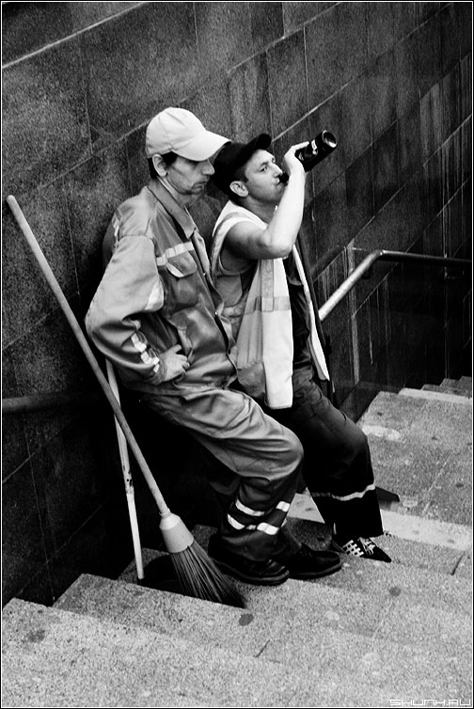
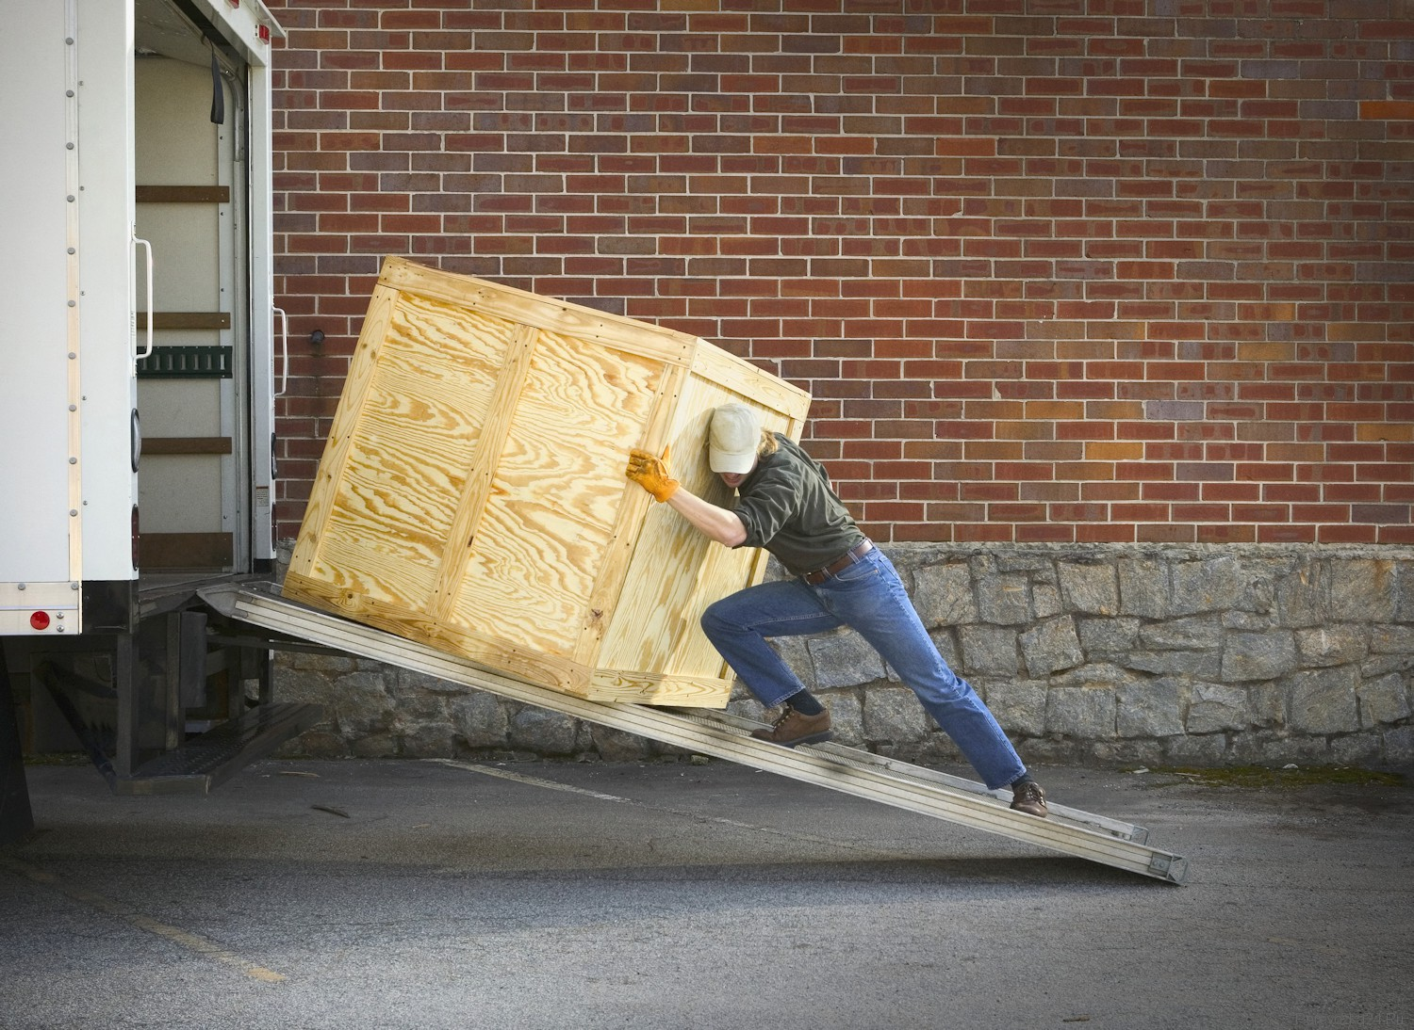
А может ты хочешь стать почетным дворником или профессиональным грузчиком?

Slide 31
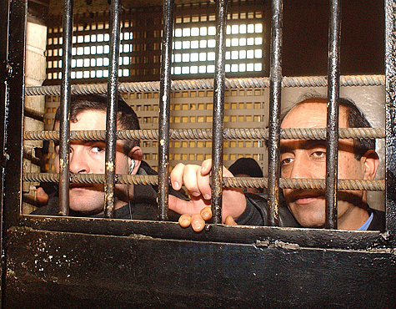
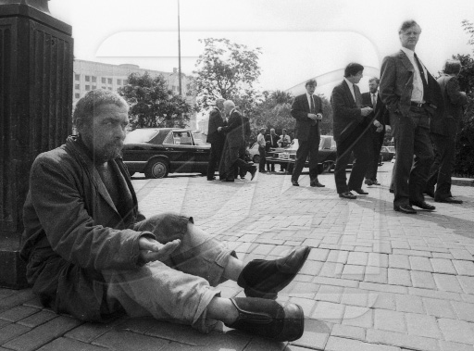
Или всё же…..

Slide 32
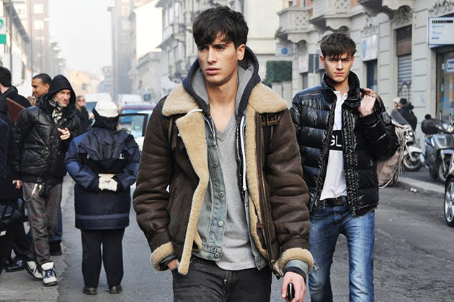
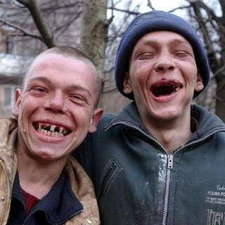
Тебе решать каким быть…

Slide 33
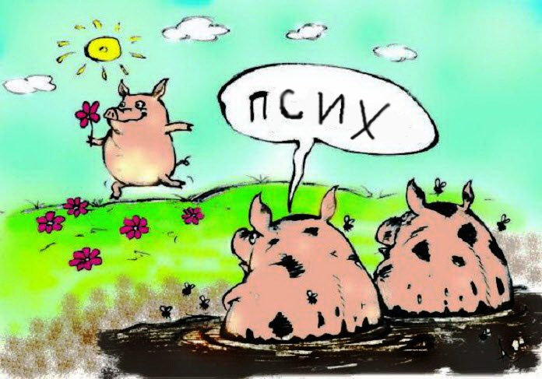
Притча
Notes:
Бывает так, что человек из-за неблагоприятного стечения обстоятельств или по какой-то другой причине теряет веру в свои силы, идеалы и меняет жизненные цели. В нашей жизни часто случается, что мы оказываемся выброшенными из седла, растоптанными, лежащими на полу. В таких ситуациях мы чувствуем себя никчемными. Но неважно, что случилось или случится. Грязный ты или чистый, помятый или отутюженный, найди в себе волю к жизни и ты возродишься, у тебя всё получится.
Притча. Однажды осёл упал в колодец и стал громко вопить, призывая на помощь. На его крики прибежал хозяин ослика и развел руками – ведь вытащить ослика из колодца было невозможно. Тогда хозяин рассудил так: «Осёл мой уже стар, и ему недолго осталось, а я все равно хотел купить нового молодого осла. Этот колодец уже совсем высох, и я уже давно хотел его засыпать и вырыть новый. Так почему бы сразу не убить двух зайцев – засыплю ка я старый колодец, да и ослика заодно закопаю». Недолго думая, он пригласил своих соседей – все дружно взялись за лопаты и стали бросать землю в колодец. Осел сразу же понял, что к чему и начал громко вопить, но люди не обращали внимание на его вопли и молча продолжали бросать землю в колодец. Однако, очень скоро ослик замолчал. Когда хозяин заглянули в колодец, он увидел следующую картину – каждый кусок земли, который падал на спину ослика, он стряхивал и приминал ногами. Через некоторое время, к всеобщему удивлению, ослик оказался наверху и выпрыгнул из колодца! Так вот… Возможно, в Вашей жизни было много всяких неприятностей, и в будущем жизнь будет посылать вам все новые и новые. И всякий раз, когда на Вас упадет очередной ком, помните, что Вы можете стряхнуть его и именно благодаря этому кому, подняться немного выше. Таким образом, Вы постепенно сможете выбраться из самого глубокого колодца.
В психологии существует такое понятие «Автоматические мысли» которые мешают добиваться поставленной цели и мешают принять нужное решение в той или иной ситуации.

Slide 34
Автоматические мысли
«…Человек обнаружит, что, когда он изменит своё отношение к вещам и другим людям, они тоже изменяются по отношению к нему… стоит человеку радикально сменить свои мысли, и он с удивлением увидит, как быстро меняются материальные условия его жизни.
Люди притягивают к себе не то, что они хотят, а то чем они являются…Человек способен подняться, одержать победу и достичь успеха, только возвысив свои мысли. Он сможет оставаться, слабым и несчастным, только если откажется возвысить свои мысли…»
Из книги Джеймса Лейна Аллена «Как человек думает»
Notes:
Автоматические мысли — это поток мышления, который существует параллельно более явному мыслительному потоку (тому, который мы можем осознать и подвергнуть критике). Они есть у всех и практически не осознаются, то есть не выходят на первый план мыслительной сцены — таковы уж особенности человеческой психики. Подобно компьютерным вирусам эти убеждения «встраиваются» в мыслительный процесс в качестве аргументов и меняют конечный результат наших суждений. По большому счету автоматические мысли искажают наше восприятие реальности и портят нам настроение. Собственно, появление негативных эмоций — это первый и самый ключевой признак присутствия автоматических мыслей. Второй признак — это появление препятствий на пути к поставленным целям. Каждый раз, когда вы говорите себе: «Вот бы сделать это, но у меня ведь не получится!» — задумайтесь, а почему, собственно, не получится? Что мешает? Обычно наше мышление не идет дальше «не получится», так как скрытые аргументы (те самые автоматические мысли) считаются окончательной и не подлежащей обсуждению правдой. (у осла, видимо не было такой проблемы).

Slide 35
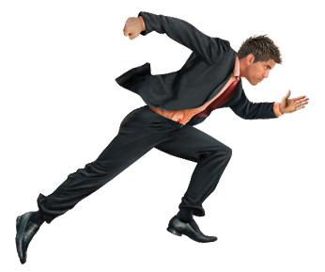
Notes:
Самый целеустремлённый человек — это тот, который очень хочет в туалет. Все преграды кажутся несущественными. Согласитесь, смешно слышать фразы типа: я описался, потому что: — не было времени сходить в туалет. — я был слишком уставший. — потерял надежду. Я не верил, что смогу добежать. — ну конечно. Он-то добежал. У него ноги вон какие длинные. — я слишком глуп, чтобы это сделать. — я уже 5 раз описывался. У меня никогда не получится добежать. — это явно не для меня. — я постучался в туалет — но мне не открыли. — мне не хватило мотивации. — у меня была депрессия. — у меня нет денег, я не могу себе этого позволить! — решил сходить завтра Часто ли вы идете к цели так, как будто бежите к туалету? ;-)

Slide 36
Notes:
Великий французский философ М.Монтень сказал: «Человек страдает не столько от того, что происходит сколько от того, как он оценивает то, что происходит». Не оплакивайте свои неудачи. Хотя естественно, что от печали к веселью перейти не так-то просто. Попытайтесь изменить свои действия. Подумайте о том, что жизнь продолжается. Разумеется, что вам понадобятся определённые усилия. Но последующий жизненный комфорт того стоит.

Slide 37
Notes:
Мне бы хотелось чтобы вы все стали лучше и счастливее не зависимо от того на сколько вы хороши и счастливы сейчас. Нет предела совершенству! Может быть, сегодняшняя наша встреча даст этому маленький толчок.
Каждый выбирает для себя Женщину, религию, дорогу. Дьяволу служить или пророку - Каждый выбирает для себя. Каждый выбирает по себе Слово для любви и для молитвы. Шпагу для дуэли, меч для битвы - Каждый выбирает по себе. Каждый выбирает по себе: Щит и латы. Посох и заплаты. Меру окончательной расплаты Каждый выбирает по себе. Каждый выбирает для себя. Выбираю тоже - как умею. Ни к кому претензий не имею - Каждый выбирает для себя.

